Slide 1
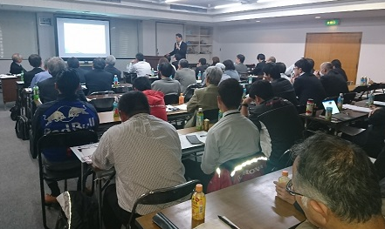
第3回 改善事例発表会（ZoomによるWeb開催）
主催：市原市、特定非営利活動法人ＮＰＯテクノサポート 後援：市原商工会議所
市原市では2015年度から市原市中小企業人材育成支援事業（出前研修）を NPO テクノサポートに委託して進めてきました。今年度で延べ５5社が受講されました。受講企業では、研修成果を活用して継続的に業務の改善を実施し、経営改善効果が現れてきています。
これらの支援事業を更に効果的なものにすること、
改善事例発表を通じて企業の相互啓発のために開催
します。
新型コロナウィルス感染拡大に伴い「３密」を避
けるためにZoomよるWeb方式で今年度も開催する
ことにいたしました。オンライン開催ではございま
すが、多くの皆様のご参加をお願い申し上げます。
なお､「改善事例発表会」の参加は、市原市出前研修を受講された企業様及び
関係企業様等を予定しております。
皆様、是非ご参加ください！！
日 時：2022年3月11日（金）15：00～17：00
会 場：各社 リモート会場
参加費：無 料
参加者：研修受講企業等、市原市役所、市原商工会議所、NPOﾃｸﾉｻﾎﾟｰﾄ 関係者
プログラム
14：30～15：00 【受 付】 関係各社 Zoomシステム接続
15：00～15：07 【主催者挨拶】 戸村 俊和（ NPOテクノサポート 理事長）
15：07～15：10 【発表の留意事項】 竹田 哲司（ NPOテクノサポート 副理事長）
15：10～16：45 【改善事例発表・質疑応答】
（有）京葉ダイカスト
2. （有）テクノディーゼル
3. （株）守 屋
＜休 憩 10分＞
4. 【招待発表】
（株）東邦化学研究所
『 アルミダイカスト製品の１石５鳥の生産改善 』
『 脱家族経営！！地域ナンバー1の会社を目指せ！ 』
『５S活動が会社を変える！生産性向上ヘスタート 』
『 省エネ支援を受けて 』
16：45～16：50 【表 彰】戸村 俊和 （NPOテクノサポート 理事長）
16：50～17：00 【講 評】鈴木 佳彦 （市原市役所 経済部商工業振興課 課長）

Slide 2
Zoomによる
Web発表会の留意事項
参加者の申し込み方法：
・下記の「参加申し込み書」に発表会社はメールアドレスを最大３人、
一般会社はメールアドレスを最大２人とさせていただきます。
・申込書はNPOテクノサポートの各担当へ返信をお願いいたします。
発表会：
・発表会社様以外のパソコンのマイクはミュートでお願いいたします。
表彰状と優秀賞：
・後日お届けいたします。
アンケート：
・参加企業様へNPOテクノサポートの各担当がメールで送信いたします。
・期日までに、NPOテクノサポートの各担当へ返信ください。
発表会社様へ：
Zoomの環境テストの実施など、お願い事項を別途ご連絡申し上げます。
参加申込み書
「参加申込書」に所定事項を記入の上、下記の宛先にメールでお申込み下さい。
会社名 |  | ＴＥＬ
氏 名・役 職
メールアドレス
氏 名・役 職
メールアドレス
氏 名・役 職
メールアドレス
改善事例発表会に関する お問い合わせ先
FAX：0436-22-4356 TEL：090-6002-9811 Eメール：info@npo-tsupport.org
特定非営利活動法人NPOテクノサポート 改善事例発表会 事務局 戸村 俊和

